Slide 1
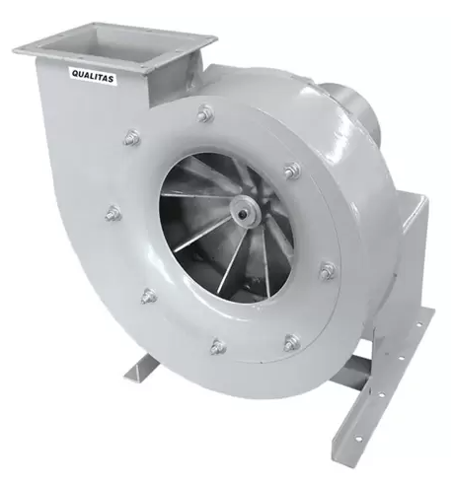
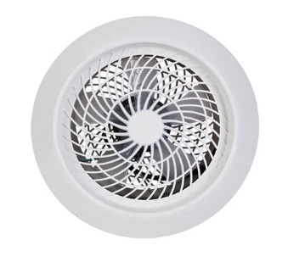
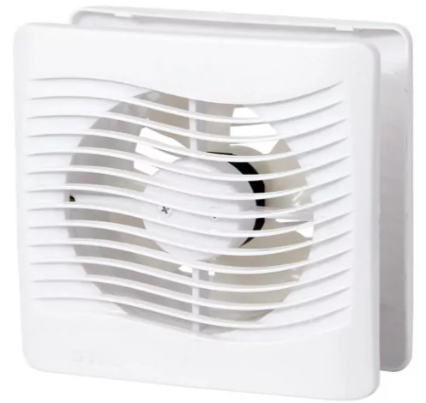
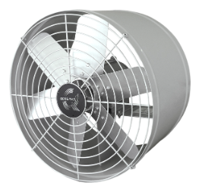
Exaustor
11/2024

Slide 2
Categorias
Ar e Ventilacao > Exaustor > Exaustor Comercial e Industrial
Ar e Ventilacao > Exaustor > Exaustor Residencial

Slide 3
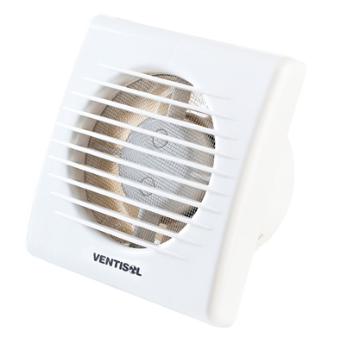
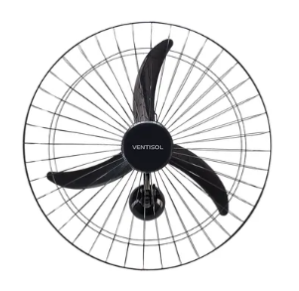
Exaustor
Os exaustores são aparelhos utilizados em ambientes com excesso de temperatura, umidade, vapores, fumaça e outros poluentes. Sua função é eliminar gorduras e impurezas a partir da troca de ar, renovando o ar do ambiente. Os exaustores podem ser comercial/industrial ou residencial, que podem ser instalados em todos os cômodos da casa.
Atenção: os exaustores são diferentes dos ventiladores. Enquanto o exaustor serve para a troca do ar, ou seja, retirada do ar quente e contaminado para fora do ambiente, o ventilador é um aparelho que ajuda na circulação do ar, garantindo o conforto do ambiente.
Exaustor
Ventilador de parede

Slide 4
Ar e Ventilacao > Exaustor > Exaustor Comercial e Industrial
Os exaustores comerciais/industriais são maiores e mais potentes que os exaustores residenciais por causa do tamanho e da área a ser coberta. Quando utilizados com outros itens, como os filtros de ar, auxiliam ainda mais na qualidade do ar. São usados em fábricas, galpões, indústrias e comércio, lugares que precisam de constante renovação de ar, normalmente em fileiras e/ou colunas, reduzindo parcialmente o calor e garantindo condições ergonômicas de trabalho. Entram nessa categoria os exaustores axial, centrífugo e eólico.
O exaustor axial movimenta de forma intensa e rápida o ar sem muita pressão. As suas lâminas giram em torno de um eixo, puxam o ar para esse eixo e o força para fora na mesma direção. Criam assim um grande volume de fluxo de ar, com baixa pressão. São usados, geralmente, em espaços de elevada circulação.
O exaustor centrífugo é ideal para aplicações de alta pressão, como, por exemplo, sistemas de secagem e condicionamento do ar, e eliminam um volume intenso de gases, uma vez que movimenta o ar radialmente, ou seja, a direção do fluxo de saída de ar é alterada a partir da direção do ar de entrada. Também é ideal para uso em sistemas de poluição e filtragem. São usados em siderúrgicas, petroquímicas e outras indústrias.

Slide 5
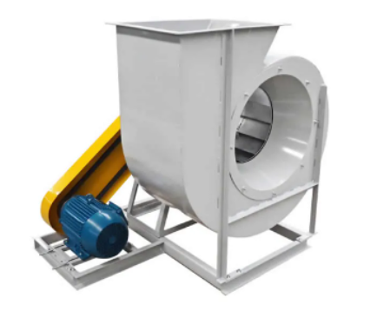
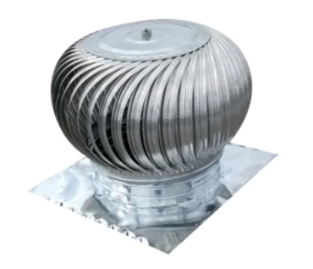
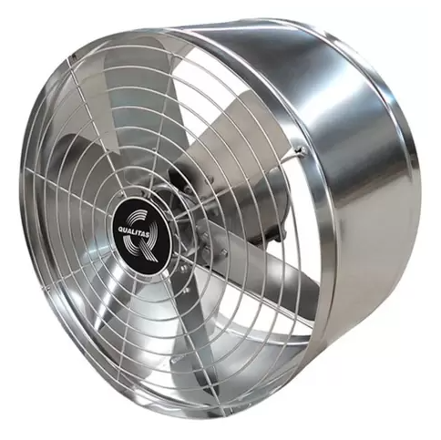
Ar e Ventilacao > Exaustor > Exaustor Comercial e Industrial
O exaustor eólico é movimentado pela força do vento, ou seja, conforme as correntes de ar batem na estrutura do exaustor, as hélices giram e promovem a troca de ar. Alguns exaustores possuem função mista, em caso de o vento não ser o suficiente para garantir o funcionamento completo do exaustor. São usados em indústrias, comércios e clubes.
Axial
Centrífugo
Eólico

Slide 6
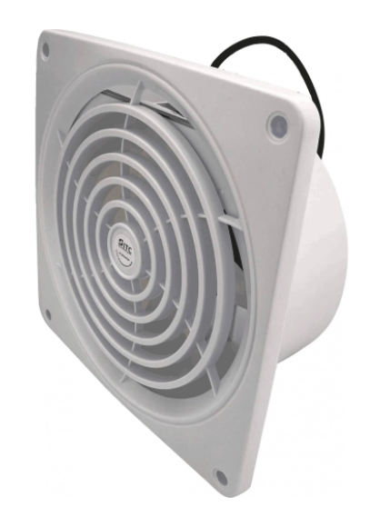
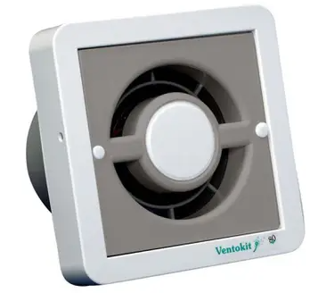
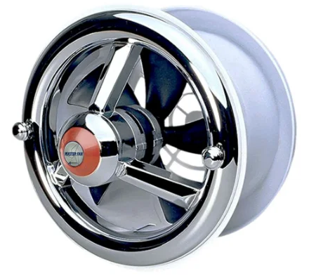
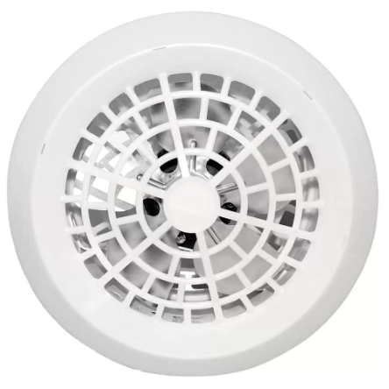
Ar e Ventilacao > Exaustor > Exaustor Residencial
Os exaustores residenciais podem ser instalados em todos os cômodos, sendo os mais comuns o banheiro e a cozinha, espaços mais propícios a bactérias no ar. Também podem ser encontrados em garagens, sótãos e porões. A troca de ar é menor, e são normalmente posicionados no ponto alto da parede do ambiente. Contribuem para a eliminação do mau cheiro, gordura, calor e eliminação do vapor (no caso dos exaustores residenciais que são usados no banheiro).
Exaustores de banheiro
Exaustores de cozinha

Slide 7
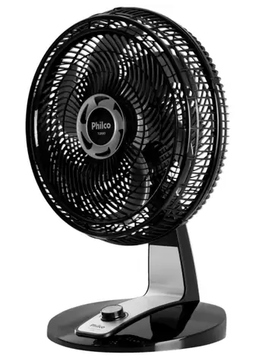
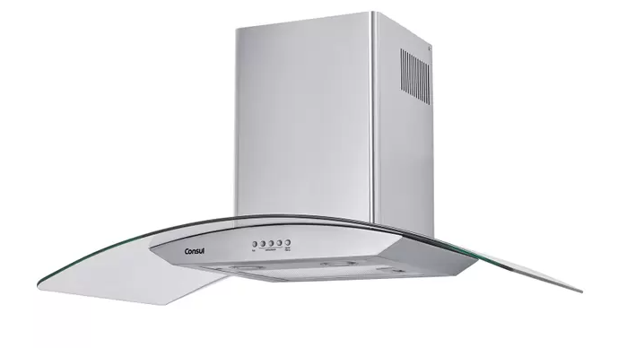
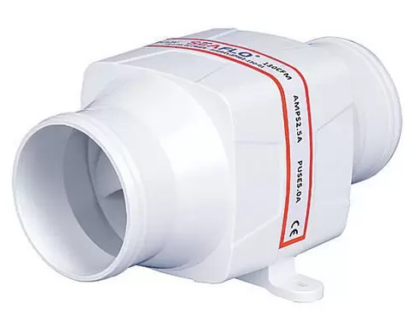
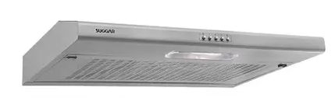
ATENÇÃO PARA A CLASSIFICAÇÃO
Não entram nessa categoria as coifas, os depuradores, os exaustores para embarcações e os ventiladores porque possuem categoria própria.
Coifa
Depurador
Exaustor para embarcação (ND)
Ventilador de mesa

